Slide 1
Presentación 1: Taller Aplicado De Programación
Nombre Proyecto: Sistema Inteligente de Gestión Bibliotecaria
Integrantes: Benjamín Tapia - Joaquín Villalón
Profesora: Nancy Beatriz Bernal Sánchez
Fecha: 31/03/2026

Slide 2
Indice/agenda
1. Descripción del proyecto
2. Contexto del proyecto.
3. Objetivos del proyecto.
4. Diagrama general de la situación inicial.

Slide 3
Descripción Del Proyecto

Slide 4
Sistema Inteligente de Gestión Bibliotecaria Resiliente
Plataforma web híbrida que combina el almacenamiento en la nube con un nodo de contingencia local.
Utiliza una arquitectura de sincronización automática para mantener los datos actualizados en todo momento.
Su función principal es digitalizar la administración de libros, préstamos y devoluciones, garantizando que el sistema nunca se detenga, incluso si falla el internet de la institución.

Slide 5
Estado del arte y diferenciación
Sistemas Actuales (Koha): Sistemas robustos pero con interfaces poco intuitivas y visualmente desactualizadas.
Curva de aprendizaje lenta para el personal bibliotecario.
Dependencia de configuraciones de servidor complejas para soporte offline.
La Propuesta de nuestro proyecto:
Interfaz Moderna: Basada en componentes de React.js para una navegación fluida y simple.
Enfoque en el Usuario: Reducción de pasos innecesarios en el flujo de préstamo.
Resiliencia Nativa: Diseñado desde el código base para alternar entre Nube y Local sin intervención del usuario.

Slide 6
Contexto Del Proyecto

Slide 7
Problema detectado
La dependencia crítica de la conectividad a internet en los sistemas bibliotecarios actuales genera un "punto único de falla". Ante caídas de red, se produce una parálisis administrativa donde no se pueden registrar préstamos ni devoluciones. Esto deriva en inconsistencias de inventario y, lo más grave, en la generación injusta de multas y bloqueos para los usuarios que intentan devolver libros a tiempo durante la desconexión, ya que el sistema Cloud no puede validar la transacción en el momento real.
La biblioteca no tiene un sistema digital
Control manual de los préstamos de libros
Falta de trazabilidad
Dependencia de internet
Necesidad de automatización

Slide 8
Mercado objetivo
1. Instituciones de Educación Superior
IP y CFT: Instituciones con alta afluencia de alumnos que dependen de procesos rápidos de préstamo de libros.
2. Bibliotecas Públicas y Municipales
Organizaciones que operan con presupuestos de infraestructura limitados.
Bibliotecas en zonas rurales o periféricas donde la conectividad es intermitente o de baja calidad.
3. Centros de Documentación Técnica
Empresas o instituciones que manejan archivos críticos y manuales técnicos que deben estar disponibles 24/7, sin importar el estado de la red externa.

Slide 9
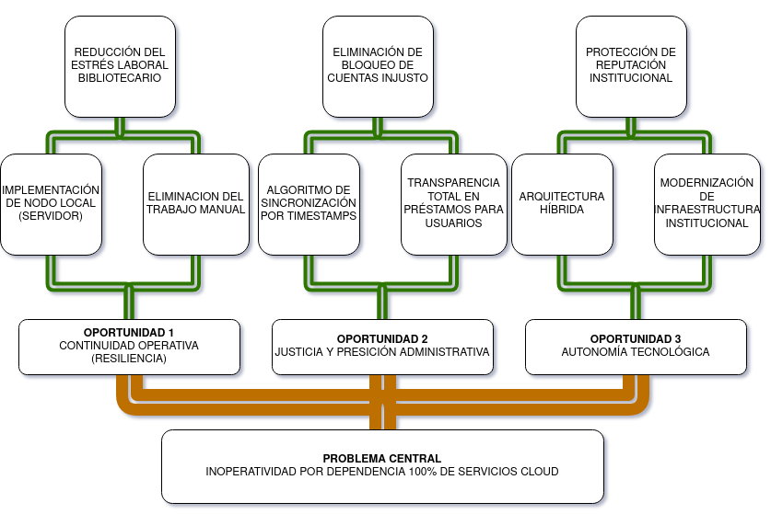
Árbol de oportunidad

Slide 10
Objetivos del Proyecto

Slide 11
Objetivos Generales
Desarrollar una solución informática de alta disponibilidad para la gestión bibliotecaria que asegure la continuidad del servicio y la integridad de la información mediante un modelo híbrido (Local-Cloud).
Objetivos Específicos
Diseñar una base de datos relacional en PostgreSQL capaz de replicarse entre Supabase y un entorno local.
Implementar un algoritmo de sincronización que resuelva conflictos de datos y valide tiempos de entrega para una gestión de multas justa.
Desarrollar una interfaz de usuario en React que gestione estados de conexión y permita la operatividad fluida en ambas modalidades.

Slide 12
Diagrama general de la situación inicial

Slide 13
Inicio: El alumno llega al mesón para solicitar un préstamo o devolver un libro.
Punto de Control: El bibliotecario intenta acceder al software de gestión (que vive 100% en Internet).
El Problema (Diamante de Decisión):
Si hay Internet: El proceso fluye normal, pero dependemos de un tercero (ISP).
Si NO hay Internet (Falla Crítica): El software queda bloqueado. No se puede consultar el historial del alumno ni el stock.
La Contingencia Precaria: El personal debe anotar los datos en un cuaderno físico.
Resultado Negativo: Inconsistencia: El libro figura "disponible" en la web pero ya se lo llevaron.
Multas Injustas: Al volver el sistema (horas o días después), el bibliotecario digita la devolución con la fecha de "hoy" y no la fecha "real", perjudicando al estudiante.

Slide 14
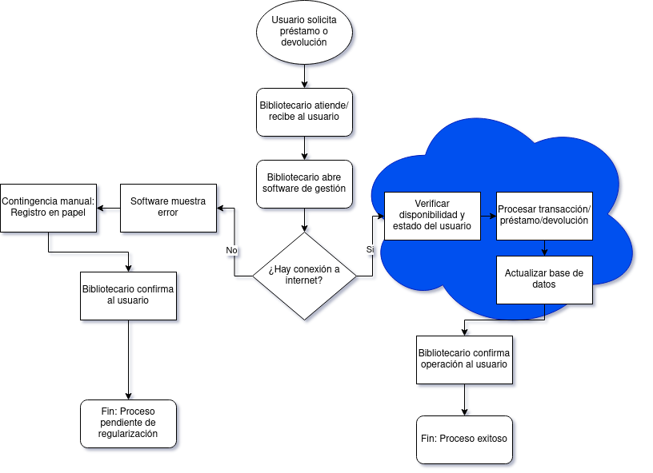

Slide 15
Especificaciones técnicas del proyecto
Stack Tecnológico (Ambiente Cloud y Local)
Frontend: Desarrollado en React.js. Se implementará como una PWA (Progressive Web App) para permitir la instalación en dispositivos.
Backend Cloud: Se utilizará Supabase como plataforma Backend, aprovechando su motor de base de datos PostgreSQL, sistema de autenticación JWT y almacenamiento de archivos para las portadas digitales.
Servidor de Contingencia Local:Un entorno de ejecución en Node.js con Express que correrá dentro de la red LAN de la biblioteca. Este servidor alojará una réplica local de la base de datos PostgreSQL.

